Slide 1
기타 그래프 이론
김세진 (CAU CSE)

Slide 2
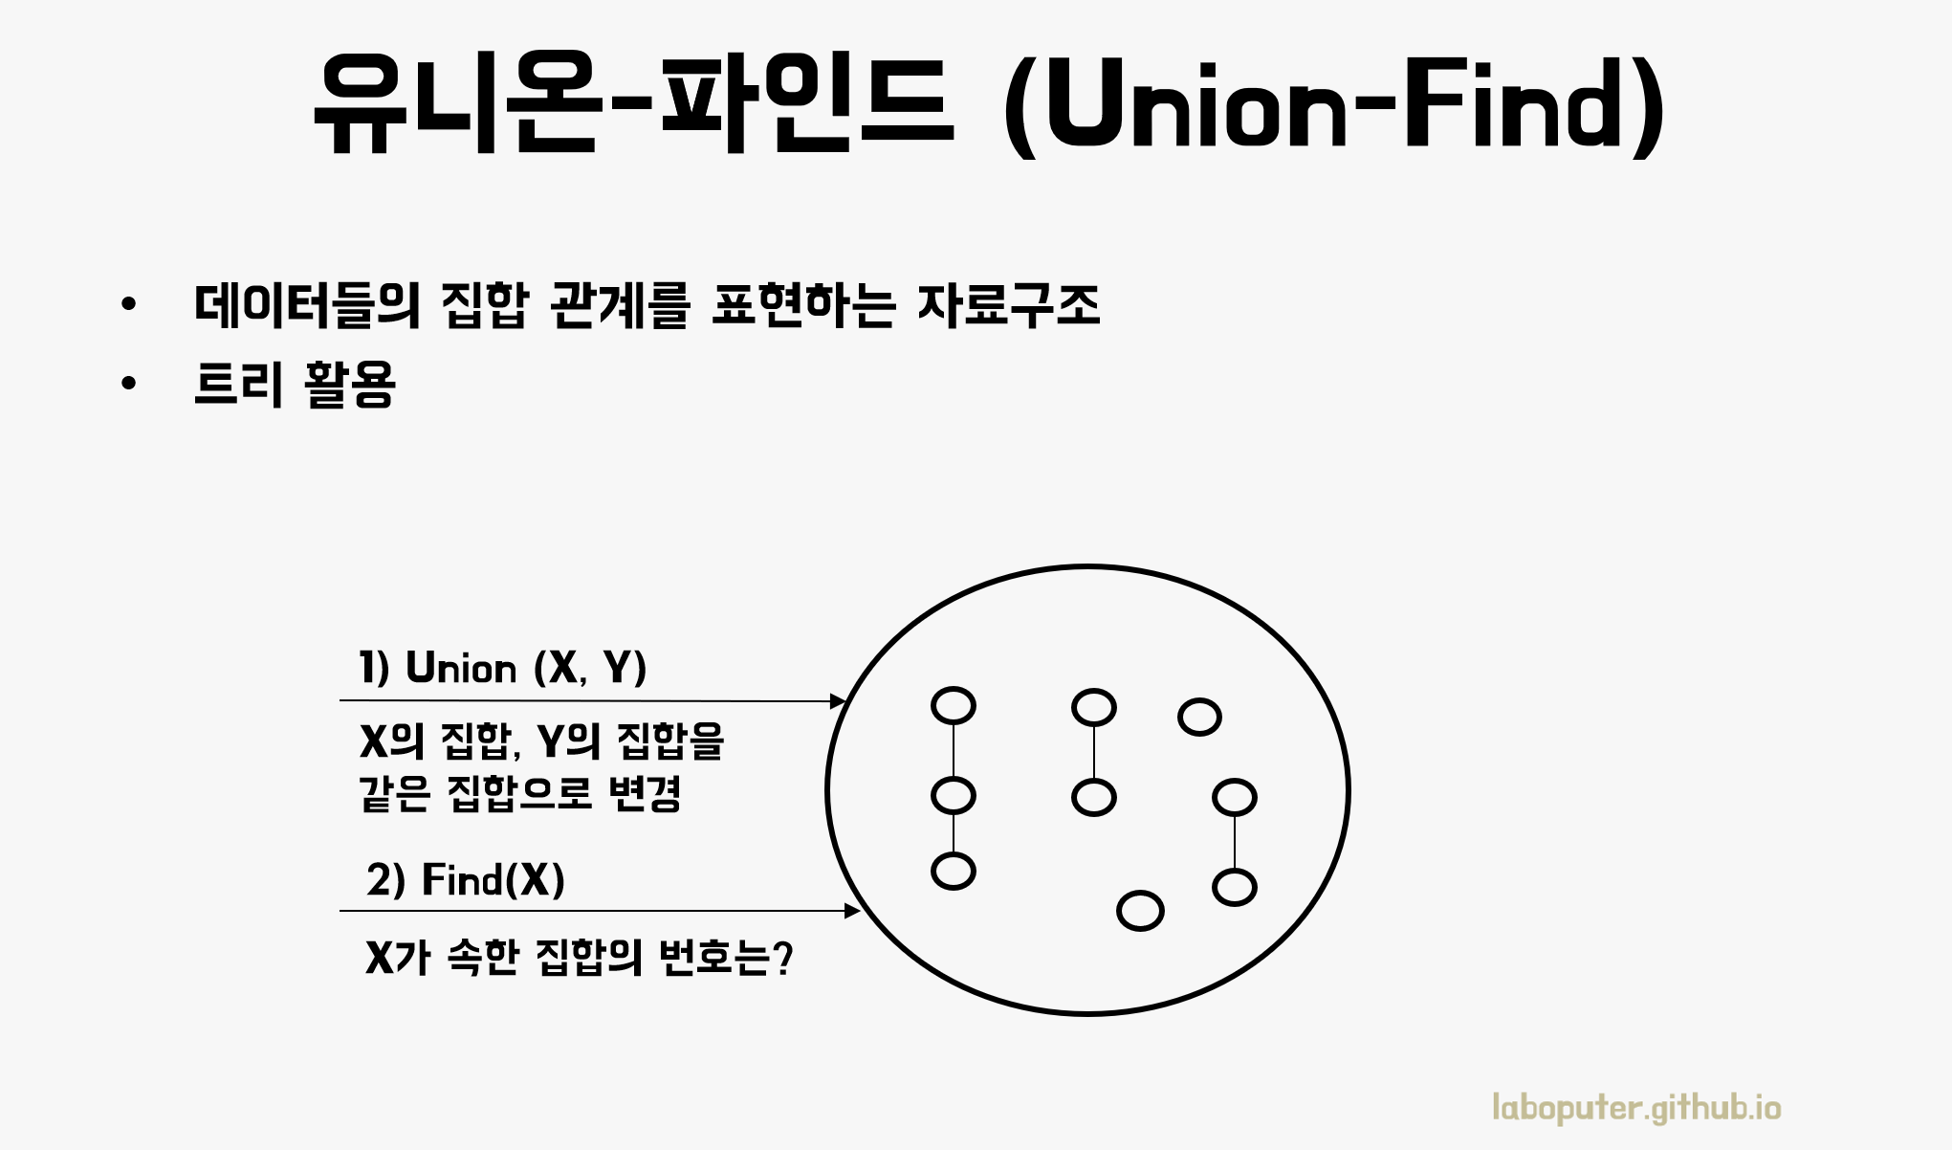
서로소 집합(Disjoint set)이란?
서로소 부분 집합들로 나누어진 원소들의 데이터를 처리하기 위한 자료구조
서로소 집합 자료구조는 2종류의 연산 지원
-합집합(Union): 두 개의 원소가 포함된 집합을 하나의 집합으로 합치는 연산
-찾기(Find): 특정한 원소가 속한 집합이 어떤 집합인지 알려주는 연산
트리를 이용
그 이유는 트리의 루트를 각 집합의 대표번호로 표현하면서 서로 다른 집합이면 트리가 분리되어 있는데, 이를 같은 집합으로 만들려면 트리를 붙여주기만 하면 되기 때문.

Slide 3
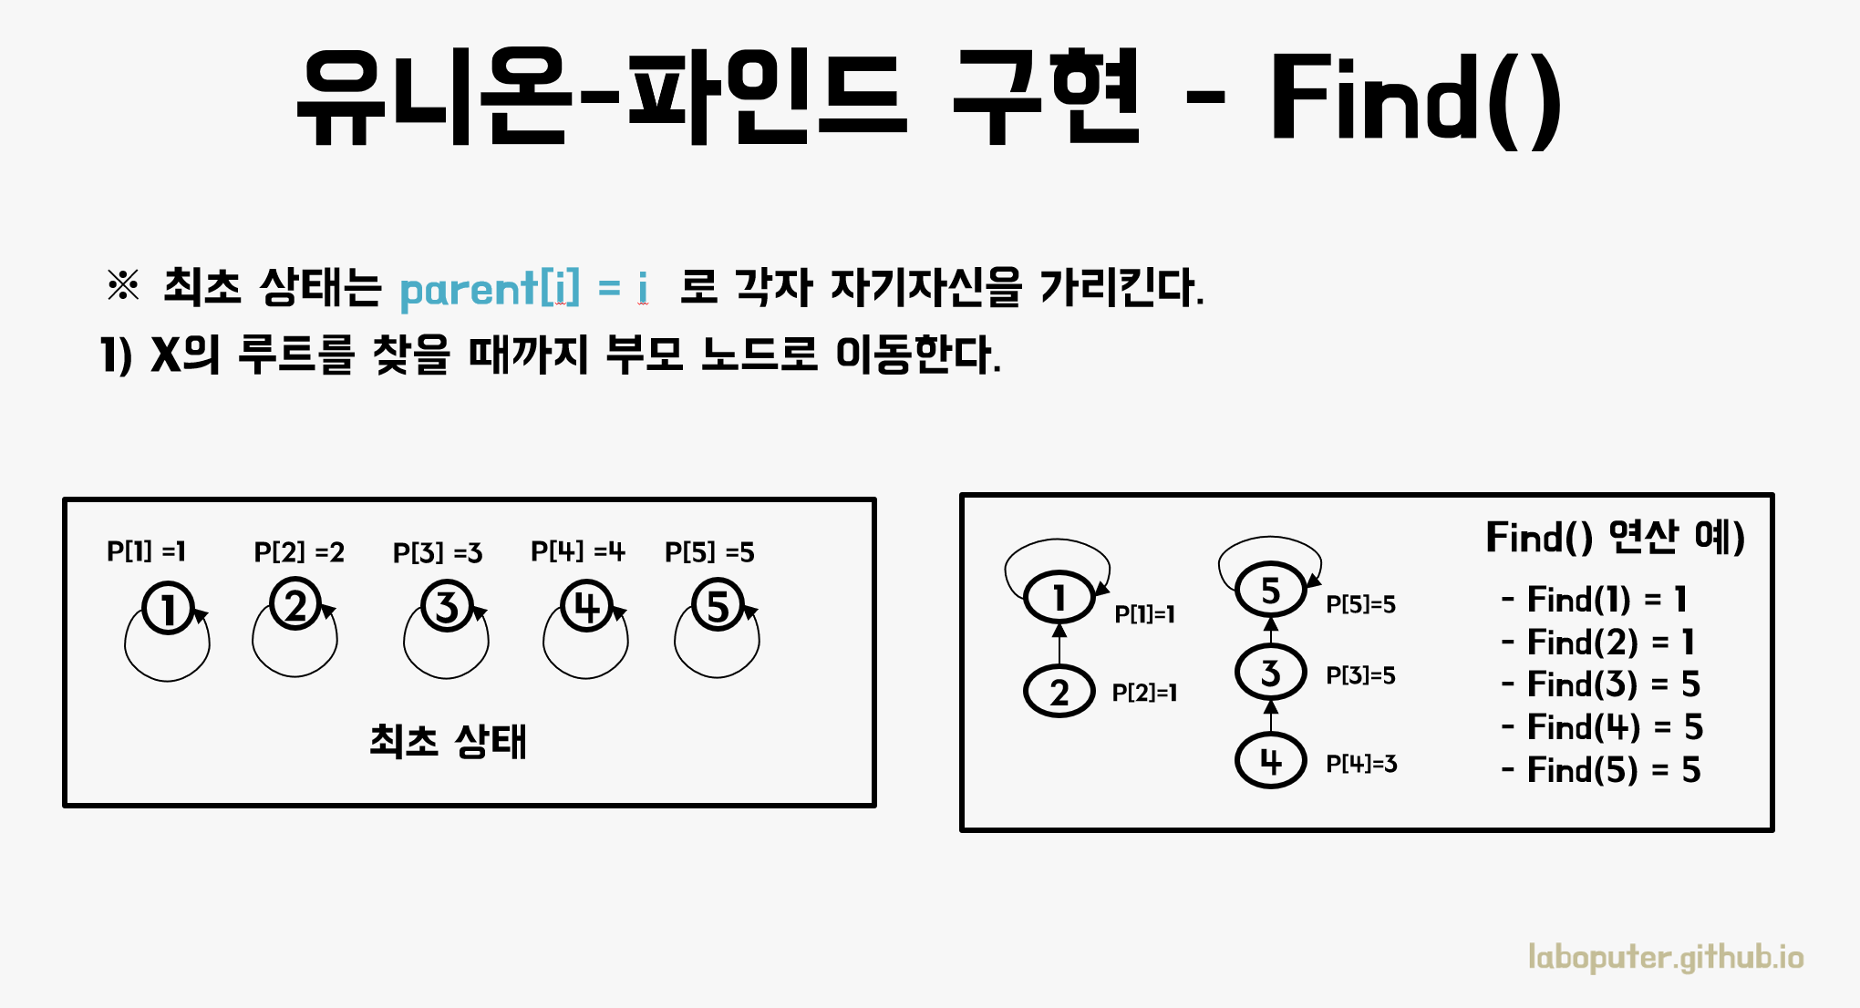
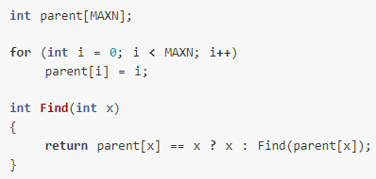
서로소 집합(Disjoint set)이란?
Find 연산
Parent[i]라는 부모의 노드 번호를 저장한 트리를 사용. 최초 상태는 자기 자신을 가르킴.
Find 연산은 루트를 찾는 것이기 때문에 parent[i]==i가 같을 때까지 부모 노드로 이동

Slide 4
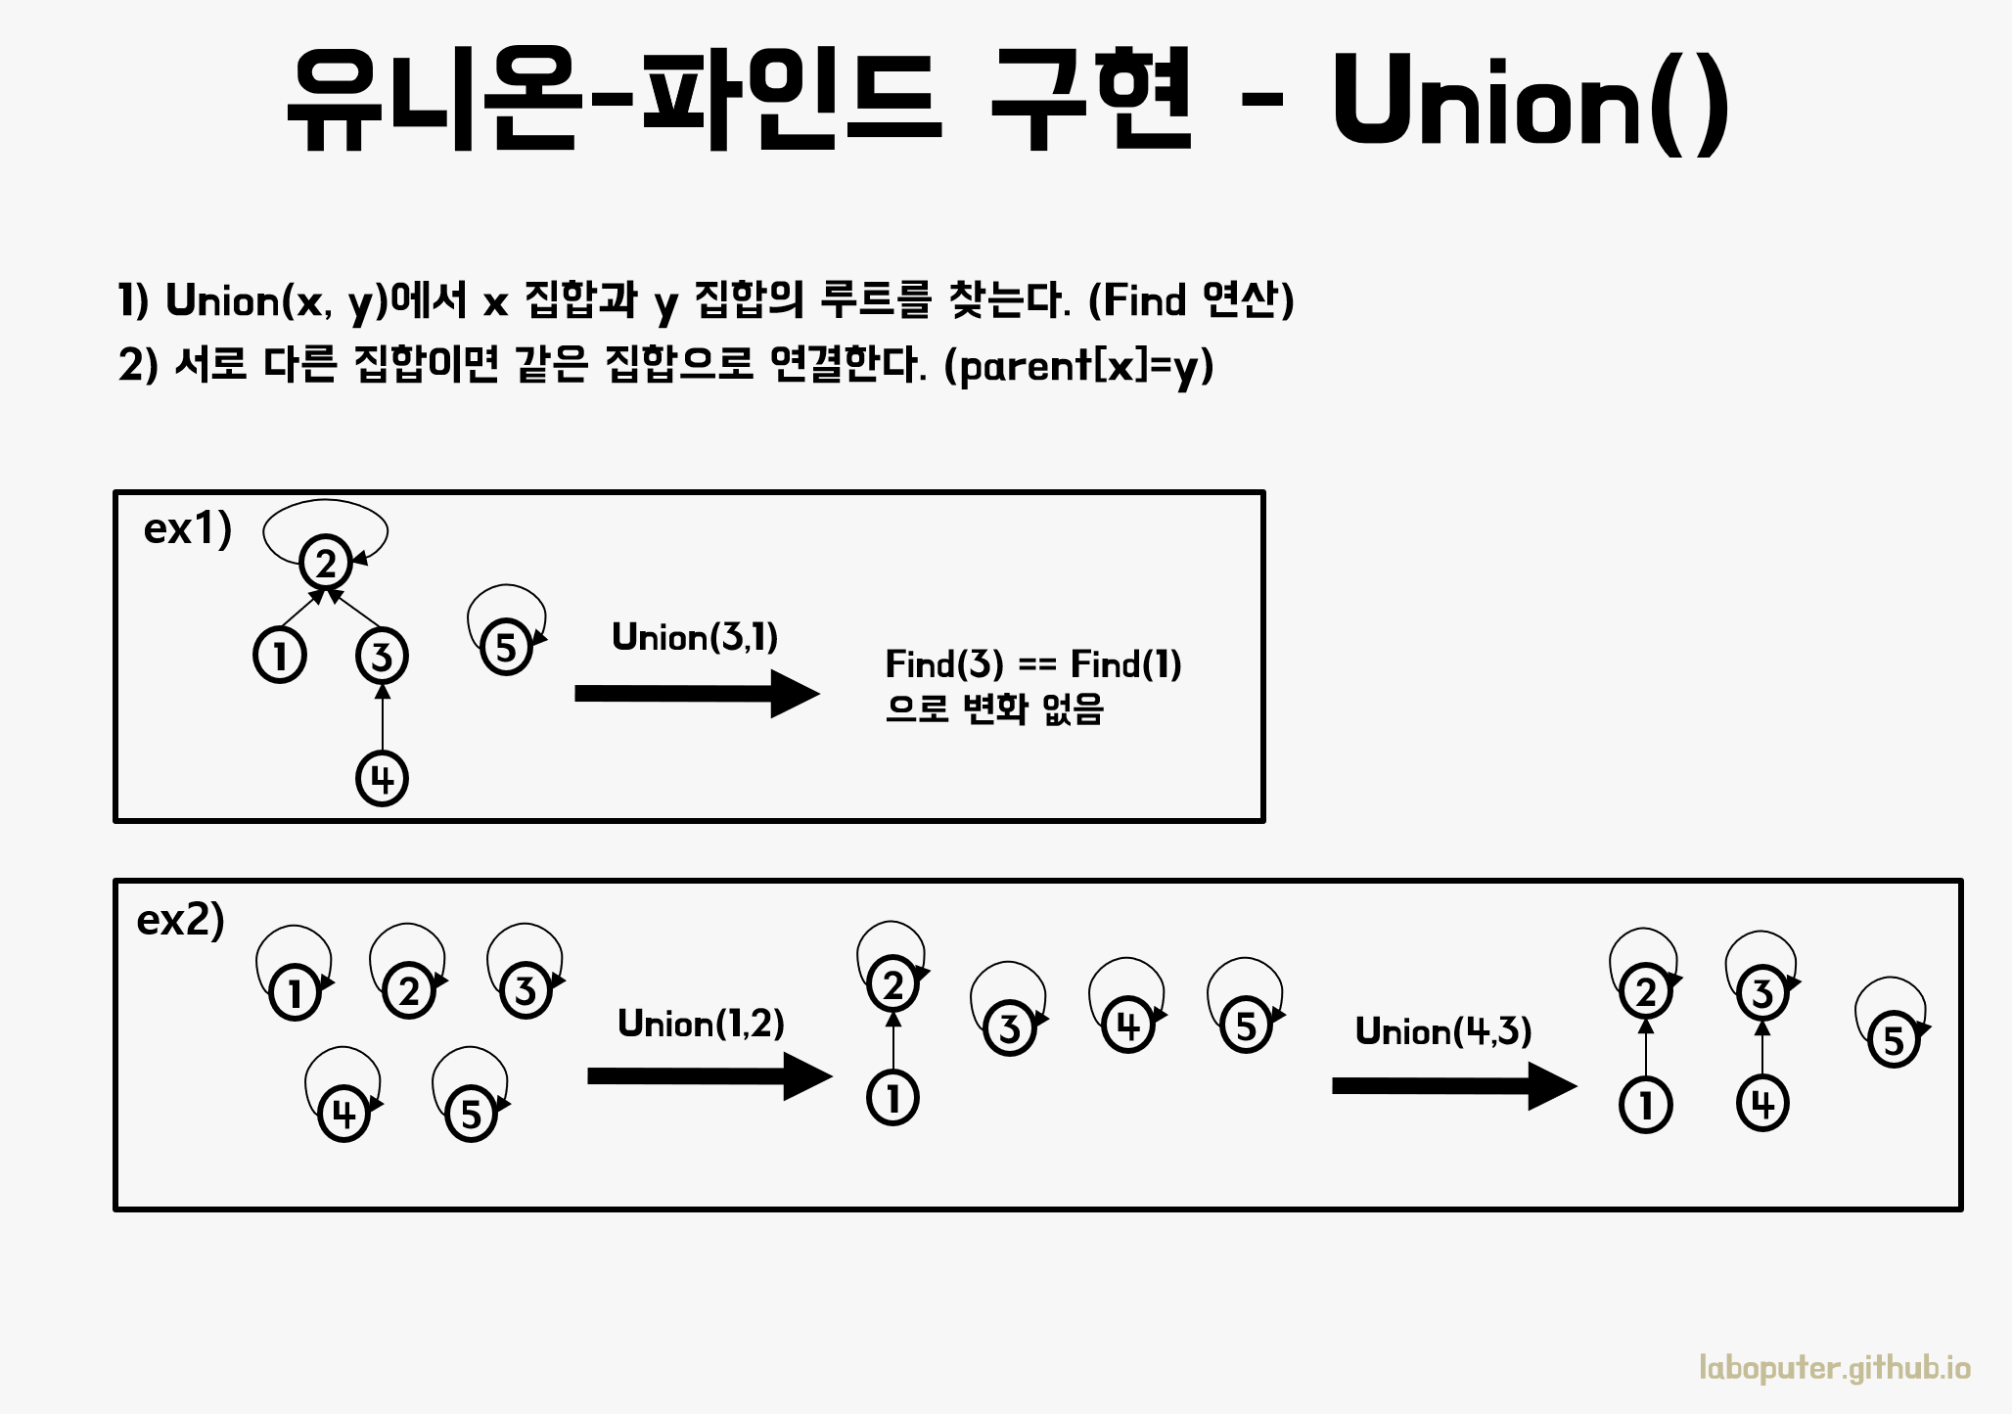

서로소 집합(Disjoint set)이란?
Union 연산
Union 연산은 Find 연산으로 쉽게 구현
X와 Y의 루트를 Find 연산으로 구한 후, 서로 다른 집ㅎ바인 경우, 같은 집합을 만듦

Slide 5
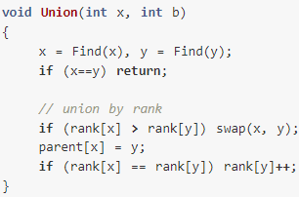
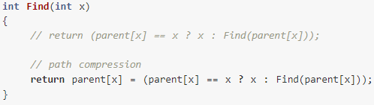
서로소 집합(Disjoint set)이란?
문제점
합집합 연산이 편향되게 이루어지는 경우 Find 함수가 비효율적으로 동작
최악의 경우, Find 함수가 모든 노드를 다 확인하게 되어 시간 복잡도가 O(V)가 됨.
최적화
1. 경로압축
Find 연산을 재귀적으로 실행할 때 한번 찾은 부모값을 계속 갱신.
2. 랭크를 통한 합치기
Union 연산에서 트리를 합칠 때 한쪽으로만 합치는 것이 아니라 트리의 높이가 낮은 것을 트리의 높이가 높은 곳으로 합치는 것. 그래야 높이가 최소화
각 트리의 높이를 저장한 rank 값은 트리의 높이가 다를 때는 높은 쪽으로 낮은 것이 불기 때문에 그대로, 트리의 높이가 같아지면 반드시 높이가 증가해서 +1이 됨.

Slide 6
서로소 집합(Disjoint set)이란?
무방향 그래프 내에서의 사이클을 판별할 때 사용
방향 그래프에서의 사이클 여부는 DFS를 통해 판별
사이클 판별 알고리즘
1. 각 간선을 하나씩 확인하며 두 노드의 루트 노드를 확인
1-1. 루트 노드가 다르다면 두 노드에 대하여 합집합 연산
1-2. 루트 노드가 서로 같다면 Cycle 발생
2. 그래프에 포함되어있는 모든 간선에 대해 1번 반복

Slide 7
크루스칼 알고리즘(Kruskal Algorithm)이란?
그래프 내의 모든 정점들을 가장 적은 비용으로 연결하기 위해 사용
그래프에는 정점(vertex)과 간선(edge)가 있는데, 간선에 가중치가 포함되어 있음.
그래프 내의 모든 정점을 포함하고 사이클이 없는 연결 선을 그렸을 때, 가중치의 합이 최소가 되는 상황을 구하고 싶을 때 Kruskal Algorithm 사용
즉 최소 신장 트리를 구하기 위한 알고리즘
신장트리 -> 그래프에서 모든 정점을 포함하고, 정점 간 서로 연결이 되며 싸이클이 존재하지 않는 그래프.
즉 정점 n개, 간선이 n-1개
이런 가중치의 합이 최소가 되는 신장 트리를 최소 신장 트리

Slide 8
크루스칼 알고리즘(Kruskal Algorithm)이란?
동작 과정
1. 간선 데이터를 비용에 따라 오름차순으로 정렬
2. 간선을 하나씩 확인하여 현재의 간선이 사이클을 발생시키는지 확인
2-1. 사이클이 발생하지 않는 경우 최소 신장 트리에 포함
2-2. 사이클이 발생하는 경우 최소 신장 트리에 포함시키지 않음
3. 모든 간선에 대하여 2번의 과정 반복

Slide 9
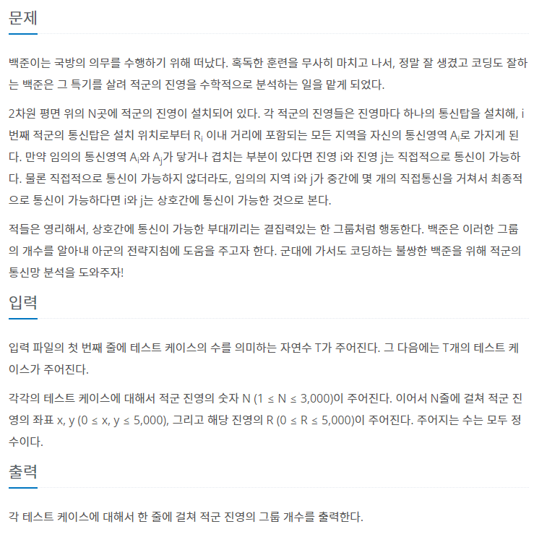
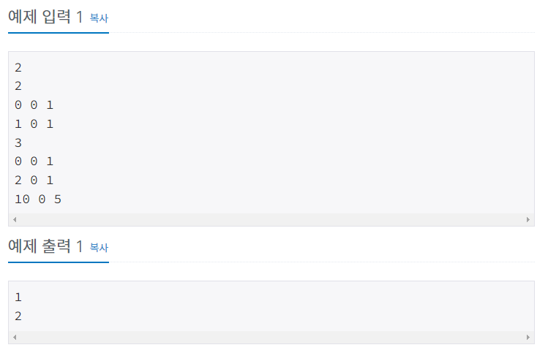
문제(Count Circle Groups, 10216)

Slide 10
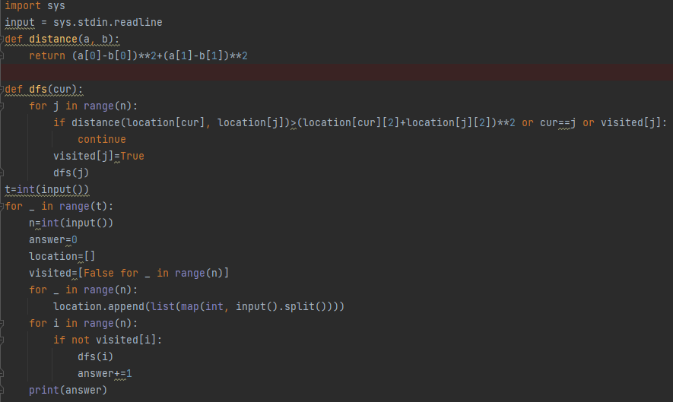
문제(Count Circle Groups, 10216)

